Slide 1
LAB2GO Riqualificazione dei laboratori delle scuole superiori
Riccardo Faccini
Preside della Facoltà
di Scienze Matematiche Fisiche e Naturali
Univ. La Sapienza

Slide 2
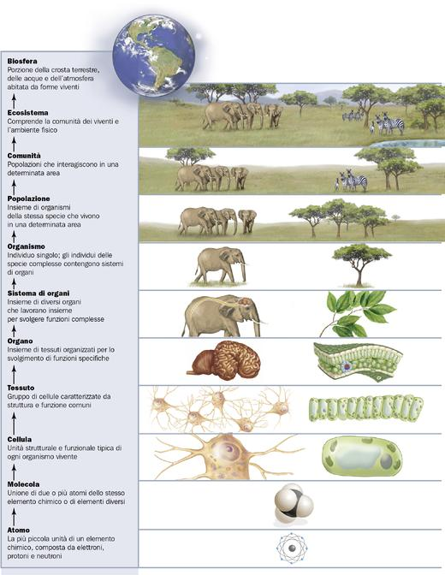
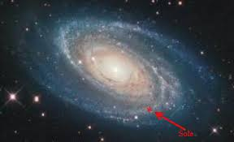
LA FACOLTÀ SI PRESENTA
ASTROFISICA
SCIENZE DELLA TERRA
MATEMATICA
COMPLESSITÀ
BIOLOGIA
CHIMICA
FISICA
Cosa si studia nella facoltà di Scienze MFN?

Slide 3
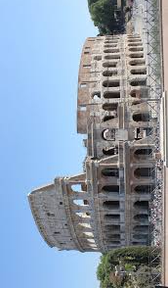
SCIENZE GEOLOGICHE
SCIENZE AMBIENTALI
MATEMATICA
SCIENZE MATEMATICHE PER L’INTELLIGENZA ARTIFICIALE
SCIENZE NATURALI
TECNOLOGIE PER LA CONSERVAZIONE E IL RESTAURO DEI BENI CULTURALI
BIOTECNOLOGIE AGRO-INDUSTRIALI
SCIENZE BIOLOGICHE
SCIENZE CHIMICHE
FISICA
Corsi di Laurea Triennale

Slide 4
Offerta Formativa Facoltà di Scienze MFN
TRIENNALI E MAGISTRALI
Chimica
Scienze e Tecnologie per la Conservazione dei Beni Culturali
Chimica
Analitica
Astronomia e Astrofisica
Matematica
Fisica
Matematica Applicata
Chimica Industriale
Scienze della Formazione Primaria
Scienze Chimiche
Matematica
INFORMATICA
Fisica
Tecnologie per la Conservazione e il restauro dei Beni Culturali
Tecnologie Per La Conservazione E Il Restauro Dei Beni Culturali
Scienze Matematiche per l’Intelligenza
Artificiale
BASE
AMBIENTE
APPLICATA
Notes:
Efficienze:
Totale: 47%
Geo: 120%
Nat: 6%
Biologia: 65%
Biotecnologie: 90%
Amb: 29%
4

Slide 5
Offerta Formativa Facoltà di Scienze MFN (II)
TRIENNALI E MAGISTRALI
Biotecnologie genomiche, cellulari ed ambientali
Scienze e Tecnologie alimentari
Biologia e Tecnologie cellulari
Neurobiologia
Genetica e Biologia Molecolare
Chimica
Chimica Industriale
Chimica Analitica
Scienza della Natura
Monitoraggio e riqualificazione ambientale
Ecobiologia
Geologia di Esplorazione
Geologia Applicata
Scienze Naturali
Scienze Biologiche
Scienze
Geologiche
Scienze Ambientali
Biotecnologie
Agro-Alimentari e Industriali
Scienze
Chimiche
BASE
AMBIENTE
APPLICATA
Notes:
Efficienze:
Totale: 47%
Geo: 120%
Nat: 6%
Biologia: 65%
Biotecnologie: 90%
Amb: 29%
5

Slide 6
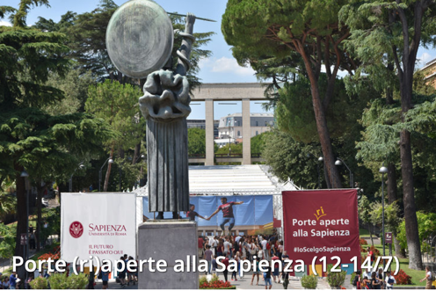
PER ULTERIORI INFORMAZIONI
https://web.uniroma1.it/fac_smfn/
PROGETTO PONTE 22 maggio
https://web.uniroma1.it/fac_smfn/ponte-2024
Quest’anno avete l’opportunità di seguire lezioni universitarie
https://www.instagram.com/smfn_sapienza
Facoltà di Scienze Matematiche, Fisiche e Naturali
Notes:
6

Slide 7
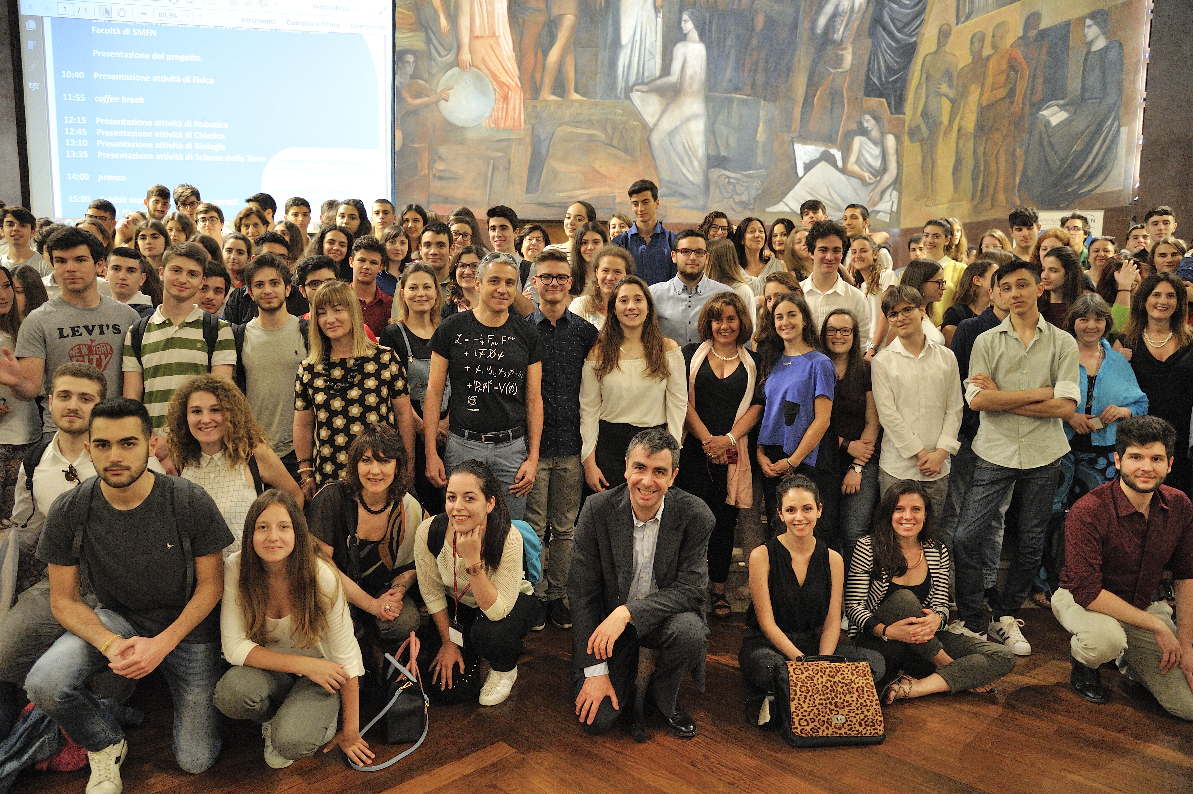
BENVENUTI!!!
BUON LAVORO
GRAZIE A TUTTI COLORO CHE RENDONO IL PROGETTO FATTIBILE

